Slide 1

http – tcp NEDİR?
- Gülşah Düzgün
Advanced Fullstack Mastery Bootcamp

Slide 2
HTTP Nedir?
HTTP, Hyper Text Transfer Protocol’ün kısaltmasıdır ve internet üzerinde bilgi iletmeyi sağlayan bir protokoldür. Bu protokol, bir web tarayıcısı ile bir web sunucusu arasındaki iletişimi sağlar. Daha açık bir ifadeyle istemci(client) ve sunucu(server) arasındaki veri transferini yönetir. Bu sayede tarayıcının web sitelerini görüntülemesini, dosyaları indirmesini veya dosya göndermesini sağlar.

Slide 3
HTTP Ne İşe Yarar?
HTTP, tarayıcının web sunucularından HTML, CSS, JavaScript gibi dosyaları talep etmesini ve bu dosyaları alarak kullanıcının bilgisayarında görüntülemesini sağlar. Bu sayede kullanıcılar internet üzerinde gezinirken web sayfalarını görebilirler.
HTTP, dosya indirme ve yükleme işlemlerini de yönetir. Kullanıcılar, tarayıcı aracılığıyla HTTP protokolünü kullanarak dosya indirebilirler. Web sayfalarındaki form alanları aracılığıyla kullanıcılar HTTP protokolü sayesinde sunucuya bilgi gönderebilir. Form doldurma, çeşitli hizmetlere kayıt olma gibi işlemleri sağlar.
Web uygulamaları arasında veri paylaşımını sağlamak için kullanılan API’lar (Application Programming Interface) HTTP protokolünü temel alır. Bu sayede farklı uygulamalar arasında veri alışverişi protokol üzerinden gerçekleşir.

Slide 4
HTTPS Nedir?
HTTPS (Hyper Text Transfer Protocol Secure), tarayıcı ile sunucu arasında güvenli şekilde veri iletmeyi sağlayan bir protokoldür. HTTPS, HTTP’nin güvenli versiyonudur ve verilerin şifrelenerek iletilmesini sağlar. Bu şifreleme sayesinde kullanıcıların web üzerinde iletilen verilere daha güvenli bir şekilde erişmelerini ve bu verilerin üçüncü taraflar tarafından anlaşılmasını zorlaştırır.
HTTPS, genellikle SSL (Secure Sockets Layer) protokolünü kullanarak veri şifrelemesi yapar. Bu şifreleme sayesinde tarayıcı ile sunucu arasındaki iletişim sırasında gönderilen verilere zararlı kişilerin veya yazılımların erişmesi engellenmiş olur. HTTPS kullanımı e-ticaret siteleri, banka siteleri ve diğer güvenlik önlemi alınması gereken platformlar için önemlidir.

Slide 5
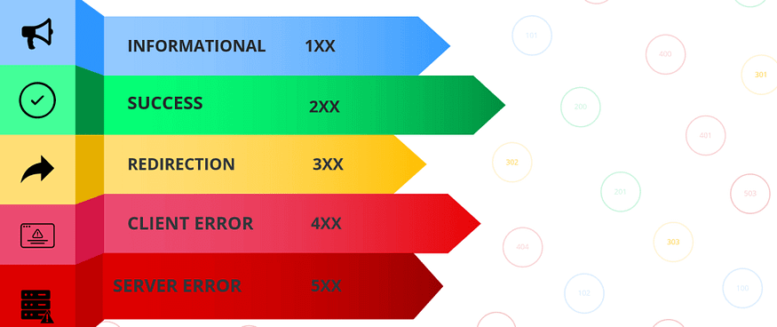
HTTP Durum Kodları
HTTP durum kodları, istemcinin gönderdiği bir isteğin sunucu tarafından nasıl sonuçlandığını belirten üç haneli sayısal kodlardır. Bu durum kodları, HTTP protokolü aracılığıyla gerçekleşen iletişimin sonucunu ifade eder. Her durum kodunun anlamı vardır. Bu kodlara ve anlamlarına bakalım:

Slide 6
TCP Nedir?
Açılımı “Transmission Control Protocol” olan TCP, cihazlar arasındaki veri transferinin herhangi bir veri kaybı olmadan yürütülmesini sağlar. TCP protokolü ile veri alışverişi yapılırken iki veya daha fazla cihaz arasında kimlik doğrulaması gerçekleşir. Veri, karşı tarafa birden fazla küçük paket halinde gönderilir ve kayıp yaşanmadan iletişim sağlanır.
TCP protokolünün işleyişi üç farklı aşamadan oluşur. İlk aşamada; bir noktadan diğerine bağlantı isteği iletilir. İkinci aşamada ise, bağlantı onaylanır ve veri transferine başlanır. Üçüncü aşamada; veri transferinin tamamlandığı cihazlara iletilerek bağlantı sona erdirilir.

